Slide 1
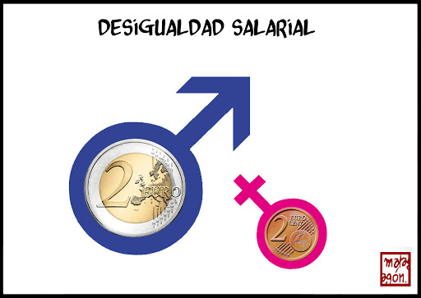
HERRAMIENTAS PARA LA IGUALDAD Y LA TRANSPARENCIA RETRIBUTIVAS
, 2 de junio de 2022 Carolina Martínez Moreno Universidad de Oviedo

Slide 2
Cita reciente de Antonio Garrigues Walker
“Sigue… pendiente la desigualdad retributiva hombre/mujer, que no logra reducirse a pesar de todas las declaraciones de intenciones en favor de una idea que sería positiva en todos los órdenes, incluyendo desde luego el ético. El dato de que la mujer a nivel mundial gana sólo 77 centavos por cada dólar que gana el hombre sigue siendo inaceptable…”
“Desafíos del derecho laboral ante los cambios económicos y sociales”, en Los desafíos del Derecho del Trabajo ante el cambio social y económico. Libro Homenaje a Federico Durán López, C. Sáez Lara, F. Navarro Nieto y P. Gómez Caballero, ed. Iustel, Madrid, 2021, p.41

Slide 4
¿Qué circunstancias o factores la explican?
Tres variables multifactoriales o factores múltiples
II) estructura y componentes del salario, y criterios de atribución de valor al trabajo
III) división sexual del trabajo, obligaciones de conciliación, y déficits de corresponsabilidad
I) segregación ocupacional, horizontal y vertical

Slide 5
Y en todos ellos influyen…
SESGOS INCONSCIENTES DE GÉNERO y GUSTO POR LA DISCRIMINACIÓN (modelo de Becker)
DISCRIMINACIÓN ESTADÍSTICA
MATERNIDAD = SUPUESTA MENOR IMPLICACIÓN, RENDIMIENTO, ABSENTISMO …
“BRECHA DE AMBICIÓN”, “BRECHA DE SUEÑOS”…
BRECHA DE CONFIANZA = MENORES HABILIDADES NEGOCIADORAS y asociadas al EMPRENDIMIENTO
CARENCIA DE MODELOS FEMENINOS

Slide 6
Pueden resultar varios tipos de discriminación
Discriminación directa: el “salario femenino” ordenancista
Discriminación indirecta: impacto adverso para persona de un determinado sexo (o circunstancias conexas…) = el trabajo a tiempo parcial
Discriminación prejuiciosa: el modelo de Becker sobre el gusto por la discriminación
Discriminación “estadística”
La discriminación por asociación: el caso Hakelbracht
Discriminación múltiple o “intersectorial” = las jornaleras de Huelva…
Discriminación directa “oculta” (Directiva 2006/54): “persona que sea, haya sido, o pudiera ser tratada por razón de sexo de manera menos favorable que otra en situación comparable”… = comparador hipotético= Test “but for…”

Slide 7
VARIABLE I: Segregación ocupacional, horizontal y vertical
Hombres en STEM
Mujeres en sanidad, educación, textil, cuidados, comercio, hostelería, limpieza…

Slide 8
1) Segregación sectorial (horizontal) [Fuente: Reyes de Blas y Bruno Estrada para la Fundación Alternativas (doc. de trabajo 209/2021) solicitado por la Fundación FundiPax- Iniciativas para la Paz, «Género y desigualdad laboral: la brecha salarial como indicador agregado»]
Un total de nueve sectores concentran el 73,6% del empleo femenino: comercio al por mayor y al por menor; actividades sanitarias y de servicios sociales; educación; hostelería; industria; Administración pública; actividades administrativas; actividades profesionales, científicas y técnicas; y personal doméstico.
Tres de estos sectores tenían en 2018 los salarios más bajos: hostelería, con un salario medio anual femenino de 12.809 euros; actividades administrativas (14.101 euros); y otros servicios (14.267 euros).

Slide 9
Mujeres formadas vs. “Techo de cristal” (el “laberinto de cristal”, “techo de cemento”, y el “suelo pegajoso”…)

Slide 10
VARIABLE II: El valor del trabajo y la minusvaloración del trabajo femenino
el “salario femenino” del sistema ordenancista
minusvaloración del trabajo realizado por mujeres
Dificultad de movilidad entre puestos feminizados y masculinizados
Persistencia de criterios de valoración del trabajo sexualmente caracterizados, no neutros
= prejuicio de que es menos productivo
o exige menos cualificación, esfuerzo y responsabilidad

Slide 11
Resolución del Parlamento Europeo, de 30 de enero de 2020, sobre la brecha salarial de género (2019/2870(RSP) DO 17.8.2021
Los salarios medios en las empresas en las que el 65 % o más de los trabajadores son mujeres son más bajos
¡¡¡los salarios presionan a la baja!!!!
Donde hay más mano de obra femenina

Slide 12
Algunas soluciones comparadas
En Alemania y Nueva Zelanda, para evitar ese efecto
Se han adoptado incrementos salariales selectivos para los sectores peor pagados

Slide 13
La “escalera de cristal”
Y en sectores feminizados con minoría de hombres
Progresa más y más rápido el varón que la mayoría de mujeres

Slide 14
Subvariable a) Sistemas de clasificación profesional
Ordenación JERARQUIZADA de puestos de trabajo
Descriptores excesivamente GENÉRICOS
Persistencia de sesgos de género
No se sigue el “Método de puntos por factor” OIT
Cualificaciones: formación, experiencia, trayectoria…
Esfuerzos: físico, pero ¿mental y emocional?
Responsabilidad: se equipara al MANDO ¿otro tipo?
Condiciones de trabajo: ¿cuáles?

Slide 15
Conclusión general
HIPERVALORACIÓN de rasgos típicos del trabajo masculino.

Slide 16
Doctrina constitucional sobre el esfuerzo físico [tb. STJUE 3 de junio de 2021, asunto C-629/19]
STC 145/1991, Hospital Provincial de Madrid (salario peones y limpiadoras); STC 58/1994, caso Puig; y STC 147/1995, caso Gomaytex
El esfuerzo puede constituir un “elemento determinante absoluto (o esencial) de la aptitud para el desarrollo de la tarea”
aun en ese caso, sumado a otros “rasgos tipificadores neutros”
un factor, cualidad o rasgo no es neutro cuando predominantemente es poseído o atribuido a uno sólo de los sexos o géneros
el esfuerzo físico = corresponde con los rasgos medios del trabajo del varón

Slide 17
Doctrina constitucional sobre el esfuerzo físico
STC 250/2000, Manipulado y Envasado de Agrios de Murcia
la diferencia estaba OBJETIVAMENTE JUSTIFICADA

Slide 18
STSJ Canarias, de 27 de julio de 2021 (Rec.867/21), asunto UTE Telde
Conflicto colectivo promovido por el Comité de Empresa por discriminación
Fundamento de la pretensión: diferente retribución convencional entre “peones” y “peones polivalentes”
Argumentos de la Sala:
Preámbulo del RIS recuerda que en la comparación, valoración e interpretación sobre las características, requerimientos, condiciones, cualificaciones, capacidades y responsabilidades ha de integrarse la perspectiva de género = interpretación más favorable a la efectividad del derecho fundamental (igualdad entre mujeres y hombres) STC 26/2011
Exigencia del cumplimiento por los poderes públicos de la “debida diligencia”: STC 140/2018 y 113/2021
Conclusión:
Estima el recurso al considerar que se trata de trabajos de igual valor
Exigen únicamente esfuerzo y atención
Barrido vs. barrido y recogida de “trastos” = la empresa no realiza actividad probatoria de las diferencias
Nocturnidad = no se desagrega qué parte de la jornada es diurna y cuál nocturna

Slide 19
STS de 4 de marzo de 2021 (Rec.130/19)
Impugnación del convenio colectivo provincial del sector de conservas, semiconservas y salazones de pescado y marisco
Conflicto relativo a la ordenación de los puestos de trabajo y al acceso de mujeres a los que implicasen la realización de tareas de carga y descarga
Tampoco entra en el fondo, porque dirime una cuestión procesal

Slide 21
Estudio CCOO sobre brecha salarial en la industria del pescado (Eva Perujuániz)
En la industria del pescado no hay categorías neutras, o están feminizados o masculinizados, las mujeres en producción y los hombres en otros empleos. Cuando alguien comienza a trabajar se le adjudica un puesto de trabajo en función de su sexo y son las categorías masculinizadas las que cobran más de 1000 euros.
Salario hora de una maestra de fabricación en el convenio de conservas de pescado: 8,33 euros. Se trata de la mayor categoría profesional dentro del proceso de fabricación y recae en manos de mujeres en una amplísima mayoría.
Salario base de un conserje: 9,06 euros. Este puesto "sin especial responsabilidad" está ocupado en cambio sobre todo por hombres.

Slide 22
Otro caso ilustrativo: el Convenio colectivo estatal de industrias cárnicas
Personal obrero (todo en masculino)
Peón: Es el operario encargado de ejecutar predominantemente labores para cuya realización se requiere la aportación de su esfuerzo físico, una práctica operatoria sencilla, prestando la atención necesaria en cada caso. No tendrán la consideración de peones aquellos que tengan un nivel de habilidad y destreza contrastada en la empresa en el uso de los cuchillos, sierras o herramientas análogas que sean utilizadas en categorías profesionales superiores y que de forma habitual utilicen el cuchillo, sierra o herramientas análogas que sean utilizadas en categorías profesionales superiores como instrumento principal de trabajo durante, al menos, un 75% de la jornada laboral anual
Personal de limpieza (ya se emplea el neutro)

Slide 23
SOLUCIÓN: Transparencia en la negociación colectiva. La valoración de puestos de trabajo en los convenios colectivos (art.9 RIR)
las mesas negociadoras de los convenios colectivos deberán asegurarse de que los factores y condiciones concurrentes en cada uno de los grupos y niveles profesionales respetan los criterios de adecuación, totalidad y objetividad, y el principio de igual retribución para puestos de igual valor en los términos establecidos en el artículo 4

Slide 24
Modificación del art.22.3 ET por el RDL 6/2019
Definición de grupos conforme a criterios neutros:
“… criterios y sistemas basados en un análisis correlacional entre sesgos de género, puestos de trabajo, criterios de encuadramiento y retribuciones…
Objetivo = garantizar la ausencia de discriminación, tanto directa como indirecta, entre mujeres y hombres…

Slide 25
¿¿¿Qué es un análisis correlacional…???
criterios de encuadramiento
Retribuciones=
Método del “diferencial retributivo”
puestos de trabajo
sesgos de género

Slide 26
¿Qué es un trabajo de “igual valor”?
Dificultad para definir lo que es “igual valor”
¿Cómo comparo peras con manzanas?
Por el igual “valor nutritivo”

Slide 27
Trabajo de “igual valor” = equivalencia entre [art.28.1 ET y Reglamento sobre igualdad retributiva entre mujeres y hombres (RD 902/2020, de 13 de octubre) (RIS)]
Naturaleza de las funciones o tareas encomendadas
Condiciones educativas, profesionales o de formación exigidas
incluidas experiencia y formación no reglada conectada con la actividad
Condiciones laborales y factores relacionados con su desempeño
contenido efectivo de la actividad desempeñada y contenido esencial de la prestación laboral
correspondientes a cualificaciones regladas, relacionadas con la actividad [Clasificación Nacional de Ed. (CNED-2014), basada en la Clasificación Internacional Normalizada de la UNESCO (CINE-2011 o ISCED-2011)]
otros distintos de los anteriores, relevantes para el desempeño de la actividad

Slide 28
Entre otros factores, y con carácter no exhaustivo (doctrina TC sobre esfuerzo físico…)
penosidad y dificultad
posturas forzadas
movimientos repetitivos
destreza y minuciosidad
aislamiento
responsabilidad económica y relacionada con el bienestar de las personas
polivalencia o definición extensa de obligaciones
habilidades sociales
habilidades de cuidado y atención a las personas
capacidad de resolución de conflictos
capacidad de organización

Slide 29
Principios rectores de la valoración de los puestos en el RIS
Adecuación
Totalidad
Objetividad
los factores relevantes han de ser los que efectivamente concurran en la actividad
para constatar si concurre “igual valor” deberán tenerse en cuenta TODAS las condiciones que caracterizan el puesto de trabajo, sin “invisibilizar” ni “infravalorar” ninguna de ellas
existencia de mecanismos claros que identifiquen los factores que se han tenido en cuenta para la fijación de la retribución, sin estereotipos de género

Slide 30
El método de factores y subfactores
CUALIFICACIÓN
Competencias educativas
Competencias interpersonales
Competencias de comunicación
Competencias físicas
ESFUERZO
Emocional
Mental
Físico
RESPONSABILIDADES
Sobre personas
En materias confidenciales
Financieras
Sobre recursos materiales
CONDICIONES DE TRABAJO
Físicas
Psicológicas

Slide 31
Potenciales (y frecuentes) prejuicios de género
CUALIFICACIONES
No valorar las que se consideran innatas (cuidado, limpieza…)
ESFUERZO
Sólo fuerza física, y sólo en puestos masculinizados (ej.: no considerar trabajos como guarderías, enfermería, rederas…)
RESPONSABILIDADES
Sólo jerarquía
CONDICIONES DE TRABAJO
No considerar trabajos hostiles psicológica o mentalmente

Slide 32
https://www.euskadi.eus/gobierno-vasco/-/libro/el-trabajo-de-igual-valor/

Slide 33
Criterios para la redefinición de los factores “con perspectiva de género”: el ejemplo de la “autonomía”
Jerarquía
0 instrucciones

Slide 34
Procedimiento de valoración de puestos de trabajo (D. Final Primera)
En el plazo de 6 meses, desarrollo mediante OM a propuesta conjunta del Ministerio de Trabajo y Economía Social y el Ministerio de
Herramienta de valoración de puestos de trabajo con perspectiva de género
https://www.mites.gob.es/es/portada/herramienta_valoracion_puesto/index.htm

Slide 35
Categorías de factores (Beatriz Zafra Caramé)
Naturaleza de las funciones o tareas,
Condiciones educativas,
Condiciones profesionales o de formación
Condiciones laborales y factores estrictamente relacionados con el desempeño

Slide 36
Ponderación
Naturaleza de las funciones o tareas, (40%)
Condiciones educativas, (20%)
Condiciones profesionales o de formación (25%)
Condiciones laborales y factores estrictamente relacionados con el desempeño (15%)

Slide 37
Naturaleza de las funciones: subfactores
A.1) POLIVALENCIA O DEFINICIÓN EXTENSA DE OBLIGACIONES
A.2, 3 y 4) ESFUERZOS
A.2.2) Movimientos repetitivos
A.2.3) Esfuerzo visual
A.2.4) Esfuerzo auditivo
A.2.5) Otros tipos de esfuerzo físico
A.3) ESFUERZO MENTAL
A.4) ESFUERZO EMOCIONAL
A.5.1) Responsabilidad de organización y coordinación
A.5.2) Responsabilidad de supervisión de resultados y calidad
A.6.1) Responsabilidad sobre el bienestar de las personas
A.6.2) Responsabilidad económica
A.6.3) Responsabilidad sobre información confidencial
A.7) AUTONOMÍA
A.8) OTROS
A.2.1) Posición continuada y posturas forzadas
A.5, 6 y 7) RESPONSABILIDAD Y AUTONOMÍA

Slide 38
Condiciones educativas Condiciones profesionales y de educación
Condiciones educativas
Enseñanza reglada
Condiciones profesionales y de educación
C.1.1) Procedimientos, materiales, equipos y máquinas
C.1.4.) Conocimiento o dominio de idioma extranjero
C.1.5.) Formación no reglada
C.1.6.) Experiencia
C.1.7.) Actualización de conocimientos
C.2.1) Destreza
C.2.2.) Minuciosidad
C.2.3.) Aptitudes sensoriales
C.2.4.) Capacidad para plantear ideas y soluciones
C.3.1.)Capacidad comunicativa
C.3.2.) Capacidad emocional
C.3.3.)Capacidad de resolución de conflictos
C.4) OTROS
C.1.2) Competencias digitales
C.1.3.) Gestión de la diversidad
C.1. Conocimientos y comprensión
C.2 y 3) Aptitudes y habilidades sociales

Slide 39
Condiciones laborales y factores de desempeño
D.1.1.) Condiciones físicas
D.1.2.) Condiciones psicosociales
D.2.1) Horarios, descansos y vacaciones
D.2.2) Desplazamientos y viajes
OTROS

Slide 40
Guía de uso de la herramienta
Cada factor y subfactor, con la excepción del factor «otros», se completa con una escala de niveles predeterminada que permite medir la intensidad en la que aquellos concurren para cada puesto de trabajo
Esta escala contempla un «nivel cero» o «no relevante», que expresa la no concurrencia del factor o subfactor para un determinado puesto de trabajo
La herramienta, elaborada sobre un total de 1000 puntos, otorga de forma predeterminada y automática un peso o valor relativo a cada factor y subfactor de valoración, así como a sus distintos niveles atendiendo a la intensidad con la que estos pueden concurrir en un determinado puesto de trabajo
La fórmula matemática empleada garantiza un equilibrio entre la valoración de los niveles mínimos y máximos de cada factor o subfactor, asignando la puntuación máxima del factor al nivel máximo definido
Una vez completada la valoración de cada puesto de trabajo, habiendo puntuado cada uno de ellos mediante la selección de un nivel de concurrencia de cada factor y subfactor de valoración, la herramienta calculará su puntuación total
A continuación, la herramienta agrupará los puestos de trabajo de igual valor conforme a los criterios establecidos en los artículos 28.1 del Estatuto de los Trabajadores y 4.2 del Real Decreto 902/2020, de 13 de octubre.

Slide 41
Presupuestos para que todo esto funcione
Una buena definición de los puestos de trabajo en el sistema de clasificación profesional del convenio (no valen descriptores genéricos y difusos)
Una correcta catalogación y descripción de los puestos de trabajo en la empresa

Slide 42
Subvariable b) Estructura de los salarios
SALARIO BASE = superiores en profesiones masculinizadas (industria, construcción…) o puestos más elevados
COMPLEMENTOS =
Funcionales en trabajo industrial: peligrosidad, penosidad, toxicidad, insalubridad, nocturnidad o turnicidad.
Funcionales en sector servicios o trabajos administrativos: pluses de dedicación, puntualidad, asiduidad, permanencia, prolongación de la jornada, horas extras o trabajo en festivos
Personales como la antigüedad (penalizan la temporalidad, la rotación, la intermitencia o la discontinuidad)
Relacionados con resultados o desempeño: primas de productividad, bonus, objetivos… Conceptos vinculados al mando, la jefatura, la responsabilidad o las funciones directivas

Slide 43
Ejemplo: CC de Mercadona (2019-2023)
Trabajo en domingos y festivos
Se compensará con el pago de 6,04 euros por hora trabajada más hora extra según tramo (siempre que exceda la jornada semanal de 40 horas)
O con descanso equivalente al doble de tiempo trabajado
En los días festivos, es el trabajador el que elige la forma de compensación, y en los domingos, la empresa

Slide 44
¿Cómo se valora la peligrosidad? ¿Sólo si te subes a un andamio o manejas una colada de metal en un alto horno?
STSJ de Canarias, de 2 julio de 2019 (Rec.369/2019)
Sanción pecuniaria a un hotel por no realizar valoración ergonómica de puestos de trabajo del departamento de pisos
= peligrosidad y riesgo de lesiones músculo-esqueléticas

Slide 45
El TSJ de Madrid corrige a una jueza que negó una pensión a una limpiadora porque su trabajo era "vaciar papeleras"
https://www.publico.es/politica/tsj-madrid-corrige-jueza-nego-pension-limpiadora-vaciar-papeleras.html

Slide 46
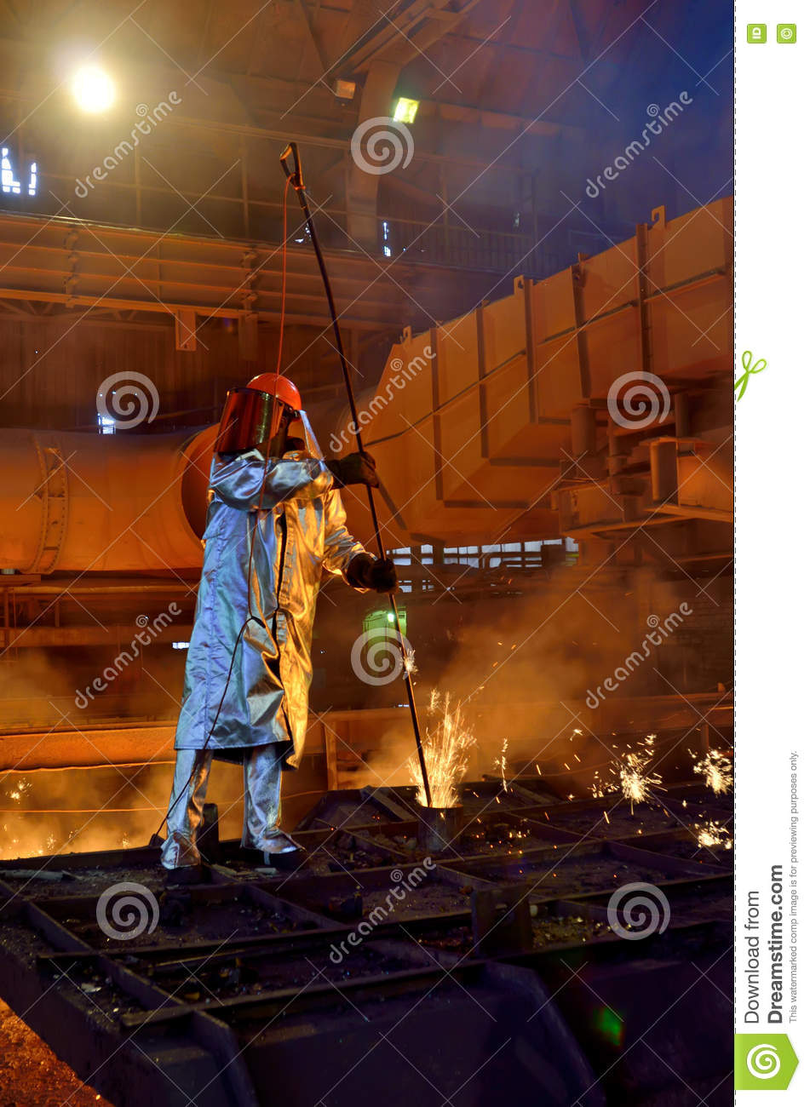

Slide 47
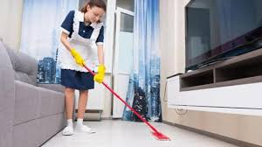

Slide 50
Otro caso: el manejo de cuchillos
Empresa de catering
Plus de peligrosidad por uso de cuchillos
Lo percibe el cortador de jamón, que era un hombre

Slide 51
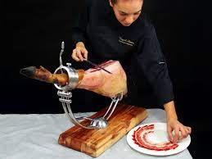
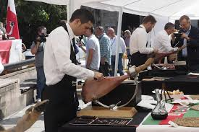
Imágenes de “cortadores” de jamón

Slide 52
Otros colectivos con “siderales” brechas –verdaderas “simas” de género (C. MOLINA NAVARRETE La doctrina jurisprudencial por discriminación de género en el orden social, Wolters Kluwer, La Ley, Madrid, 2020)
El deporte profesional: el caso del fútbol
las tres jugadoras que más cobran perciben en un año casi siete veces menos que Messi en un mes
prácticamente la mitad de las futbolistas de élite no cobra un sueldo de forma regular
y el 31% apenas alcanza los 500 euros al mes

Slide 53
Factores de discriminación concomitantes
FALTA DE CLARIDAD EN LOS CONCEPTOS RETRIBUTIVOS
CONCEPTOS DE ATRIBUCION DISCRECIONAL
FALTA DE TRANSPARENCIA
POLÍTICAS RETRIBUTIVAS UNILATERALES E INDIVIDUALIZADAS (PLANES DE CARRERA Y RETRIBUCIÓN DE EMPRESA)

Slide 54
Ejemplos prácticos: los hoteles STS de 14 de mayo de 2014 (Rec.2328/13):
Una empresa hotelera atribuye un “plus voluntario absorbible”
118,42 y 168,19 euros al mes, a los empleados de los departamentos de cocina y bares
10,37 euros al mes a las camareras de pisos

Slide 55
STSJ de Canarias, de 2-11-2017 (Rec.461/17) pacto salarial en empresa hotelera
“plus de productividad”
resto de trabajadores de otros departamentos (cocina y sala), camareros de sala (85% hombres)= 640,67 €
Instancia
Suplicación
¿plus de productividad? = causa específica = volumen de trabajo o resultados de la empresa
Opacidad y falta de objetividad = discriminatorio = nulidad del pacto en ese punto
departamento de pisos (92% mujeres) = 139 €
considera que había razones objetivas, como la turnidad, nocturnidad, exigencias formativas…
mismo nivel retributivo no implica IGUAL VALOR [STJUE de 26 de junio de 2001, asunto Brunnhofer (C-381/99)]

Slide 56
La lucha contra la brecha de las kellys
https://www.eldiario.es/euskadi/subida-salarial-20-acaba-300-dias-huelga-limpiadoras-museo-guggenheim_1_8847845.html
La nueva regla sobre el convenio aplicable a las contratas del art.42.6 ET tras la reforma laboral del RDL 32/2021

Slide 57
Incentivos fijados discrecionalmente: STSJ de Andalucía (Málaga), de 14-2-2018 (Rec.2089/17)
Trabajadora responsable del departamento de finanzas
Incentivos = los fija el gerente discrecionalmente
La empresa opone razones vagas y no justifica objetivamente la diferencia
Demanda de tutela = estimada
abono de las oportunas diferencias salariales
+ indemnización en resarcimiento de los daños (que el tribunal de instancia estima en 35.000 euros) ex art.183 LRJS
= incentivos en el período 2014-2016 muy inferiores al resto de responsables
restitución retroactiva de derechos

Slide 58
VARIABLE III: La división sexual del trabajo y la diferencia de tiempos dedicados dentro y fuera del hogar
Las mujeres dedican más tiempo que los hombres a trabajar en tareas domésticas, con independencia de cualquier otra variable (situación familiar, nivel de estudios o de renta…)
La contratación de mujeres es inferior a la de los hombres en todos los tramos de edad, menor aún de los 30 y los 44 años
Las mujeres solteras ganan más de media que las casadas, al revés que ocurre con los hombres
La maternidad influye en las propias decisiones de las mujeres sobre su educación, formación académica, capacitación profesional, elección del empleo y continuidad en él
Los hombres despliegan una progresión en el empleo más lineal y continua = las mujeres, que tienen mayores interrupciones en su carrera

Slide 61
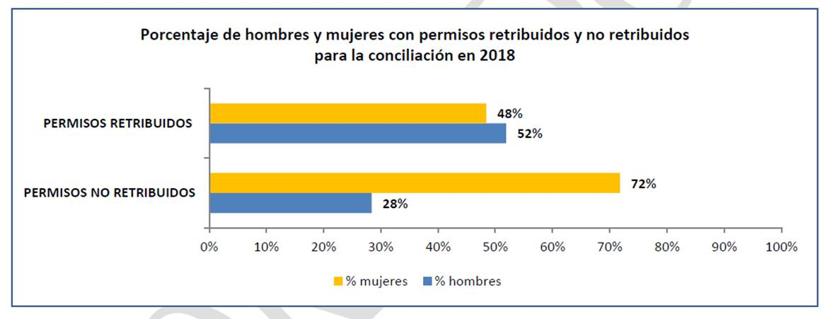

Slide 63
Evolución de la brecha salarial sobre tramo de edad (en porcentaje)

Slide 64
Ejemplos prácticos: STS de 27-5-2015 (Rec.103/14). Plan de bonificaciones de la empresa "S.A.P. ESPAÑA SISTEMAS APLICACIONES Y PRODUCTOS EN LA INFORMATICA S.A."
Para poder devengar los incentivos se exige la presencia efectiva del trabajador-a, por lo que las ausencias repercuten negativamente
Es contraria a derecho la práctica empresarial de considerar las seis semanas de descanso obligatorio por maternidad como "ausencias"
La Sala razona que frente a la “pléyade normativa, constitucional y jurisprudencial,” que cita, la empresa sólo opuso su poder de organización y dirección (discrecionalidad)

Slide 65
Casos similares sobre retribuciones variables: SSTS de 10-1-2017 (Rec.283/15); 16 de julio de 2019 (Rec.69/18), caso Enaire; STS de 3 de diciembre de 2019 (Rec.141/18), caso El Árbol
No se devengan si no hay actividad
Se computan como ausencias las bajas por maternidad o riesgo durante el embarazo
Se pone el contador a 0 al reingresar
Se considera DISCRIMINATORIO

Slide 66
STS de 24-1-2017 (Rec.1902/15), el caso de la MIR
SUPUESTO
Deja de percibir el complemento por “atención continuada” = 1.339,03 € al mes
La entidad prorroga su contrato para que pueda “recuperar” esas guardias
STJUE de 1 julio 2010, asunto Parviainen (C-471/08), azafata de vuelo = la Directiva sólo reconoce el derecho a percibir “una” remuneración, no la misma que si volara
LA SOLUCIÓN DE LA SALA
Si se hubiera suspendido el contrato hubiera percibido más (100% B.R.)
Considera no aplicable la doctrina Parviainen (¿?)
Hay discriminación directa por sexo =nulidad de la medida = abono de importe de guardias por el período que no las hizo + indemnización por daños (LISOS)
La trabajadora deja de realizar guardias como medida de protección durante su embarazo (art.26 LPRL)

Slide 67
Soluciones: el caso Mercadona
Artículo 20. Prima general por objetivos y permanencia
Requisitos:
… c) Haber trabajado en la empresa durante el año a valorar entre 3 meses y 9 meses, en cuyo caso cobrará la parte proporcional correspondiente a la prima. Si ha trabajado más de 9 meses la percibirá entera. Se consideran tiempo de trabajo las bajas por maternidad y/o paternidad, riesgos por embarazo y lactancia. …será necesario estar de alta en el período de valoración.

Slide 68
Sentencia del Juzgado de lo Social nº 26 de Barcelona, Sentencia 309/2019 de 3 de octubre de 2019 (Proced.56/2019)
Es discriminatorio por razón de sexo privar de un bonus a la trabajadora demandante que se ausentó como consecuencia de una baja por maternidad
Condena a la empresa al abono de las diferencias salariales
Y al pago de una indemnización de 25.000 euros por la lesión del derecho fundamental a la no discriminación

Slide 69
https://mail.google.com/mail/u/0/?fs=1&to&su=El+Supremo+fija+que+la+excedencia+voluntaria+por+cuidado+de+familiares+debe+equipararse+al+servicio+activo+++%C2%B7+Noticias+Jur%C3%ADdicas&body=https://noticias.juridicas.com/actualidad/jurisprudencia/15862-el-supremo-fija-que-la-excedencia-voluntaria-por-cuidado-de-familiares-debe-equipararse-al-servicio-activo/%23.YpemXFBvQ5Q.gmail&ui=2&tf=cm

Slide 70
STS (C-A) de 14 de enero de 2020: Cómputo del período de maternidad como tiempo de servicios para acceder a un puesto público
Plaza de facultativo especialista de farmacia hospitalaria en el Servizo Galego de Saúde
https://cincodias.elpais.com/cincodias/2020/02/20/legal/1582231935_671828.html?id_externo_rsoc=FB_CC
http://www.eduardorojotorrecilla.es/2020/02/empleo-publico-baremo-de-meritos-la.html?m=1

Slide 71
STS 23-9-2020 (Rec.70/19), caso Banco Sabadell
Es discriminatorio por razón de sexo el sistema de retribución variable que excluye al colectivo de trabajadores que disfruten del permiso de paternidad, al desincentivar el reparto equilibrado de cargas familiares

Slide 72
STC 119/2021, de 31 de mayo http://www.eduardorojotorrecilla.es/2021/07/sobre-la-importancia-de-la-dimension.html?m=1
Discriminación indirecta asociada al sexo, por dificultad el ejercicio de derechos de conciliación
Trabajadora con reducción de jornada y horario que excluye trabajar fines de semana
Que sufre una modificación decidida por la empresa que le obliga a trabajar en sábado
El juzgado de lo social desestima la pretensión, al apreciar la concurrencia de razones organizativas opuestas por la empresa
TC, en línea con la STC 3/2007, considera que no se ha valorado adecuadamente la dimensión constitucional del asunto y estima el amparo

Slide 73
La parcialidad como ámbito característico de la discriminación indirecta por razón de sexo
INE segundo trimestre 2019: casi 3 millones de personas=74% mujeres
Involuntariedad = no encuentran otra forma de empleo = 71% mujeres
Cuidado de niños, enfermos o discapacitados = 94,9% mujeres
Otras obligaciones familiares y personales = 92,5 % mujeres
Fraude en las horas (Instrucción 2015 y Plan Director para un Trabajo Digno ITSS)

Slide 74
El trabajo a tiempo parcial

Slide 75
STC 79/2020, la médico de urgencias de Marbella
LOS HECHOS
Con reducción de jornada por cuidado de hijos
Realiza menos jornadas “ordinarias” de trabajo (1020,41 horas anuales en lugar de 1523, en jornadas diarias de 7 horas), y menos jornadas “complementarias” (30 guardias obligatorias en lugar de las 45 previstas, en jornadas de 10 horas)
Hace sus guardias en jornadas completas de 10 horas = resto
La empresa le asigna en el “saliente de guardia” un descanso retribuido de 4,69 horas en lugar de 7
LA SOLUCIÓN DEL TC
OTORGA EL AMPARO
El TC considera que NO EXISTE UNA JUSTIFICACIÓN RAZONABLE QUE LEGITIME EL DIFERENTE TRATO
Médica de urgencias

Slide 76
Igualdad retributiva de las personas trabajadoras a tiempo parcial (art.11 RD 902/2020)
Reitera el principio de igualdad de trato
Principio de proporcionalidad:
Cuando lo exija la finalidad o naturaleza de la retribución
Con garantía de que no repercuta negativamente en el disfrute de los derechos relacionados con la maternidad y el cuidado

Slide 77
El alcance del principio de proporcionalidad vs. igualdad
No se aplica el principio de proporcionalidad, sino el de igualdad, a un plus extrasalarial
https://www.laboral-social.com/no-cabe-reducir-plus-quebranto-moneda-en-funcion-jornada-realizada.html

Slide 78
Repercusiones de la parcialidad en la protección social
DOCTRINA TJUE
TJUE 20-10-2011, asunto Brachner, C-123/10; TJUE 22-11-12, asunto Elbal Moreno, C-385/11; TJUE 9-11-17, asunto Espadas Recio, C-98/15; y TJUE 8-5-19, asunto Villar Láiz C-161/18.
Sobre las dificultades de la prueba estadística, si no hay datos fehacientes, TJUE 14-4-15, asunto Cachaldora Fernández C-527/13.
DOCTRINA CONSTITUCIONAL
TCo 253/2004; TCo 61/2013; TCo 66/2014;
TCo 162/2016; y TCo 2/2017;
TCo 91/2019: inconstitucionalidad coeficiente de parcialidad aplicado a la pensión de jubilación
TS 27-12-16 (Rec.3132/15)
Repercusión de la parcialidad sobre la duración e importe de la prestación por desempleo
TCo 151/2021: inconstitucionalidad coeficiente de parcialidad aplicado a pensión de IP derivada de enfermedad común

Slide 79
Soluciones: el deber de transparencia
Recomendación de 7 de marzo de 2014 de la Comisión Europea sobre el refuerzo del principio de igualdad de retribución entre hombres y mujeres a través de la transparencia [DOUE 8 de marzo de 2014 (https://www.boe.es/doue/2014/069/L00112-00116.pdf)]
El modelo de auditorías obligatorias y públicas de la Ley islandesa

Slide 80
Nueva iniciativa similar pero reforzada que la Comisión ya ha presentado y remitirá seguidamente al Parlamento y al Consejo para su adopción
https://ec.europa.eu/commission/presscorner/detail/es/ip_21_881

Slide 81
Principio de transparencia retributiva (art.3 y CAP.III, arts.5 a 9 RIS)
Finalidad de la transparencia retributiva
Obtener información suficiente y significativa sobre el valor que se atribuye al trabajo (retribución)
Identificar factores de discriminación
En particular, los debidos a incorrectas valoraciones de puestos de trabajo

Slide 82
Instrumentos de transparencia en el RD 902/2020 (RIS)
Registro salarial
Auditorías
Valoración de puestos de trabajo
Derechos de información RLT

Slide 83
Registro retributivo (art.28.2 ET y art.5 RIS)
Ámbito
Contenido:
Valores medios de los salarios, incluidos complementos y percepciones extrasalariales (media aritmética y mediana de lo realmente percibido)
Desagregados por sexo
En cada grupo, categoría profesional, nivel, puesto o cualquiera que sea la división funcional empleada en el sistema de clasificación profesional aplicable
Todo el personal, incluido el directivo y altos cargos

Slide 84
Registro retributivo…
Derechos de información y consulta:
Los RLT deberán ser consultados con antelación mínima de 10 días a la elaboración o modificación del registro
Acceso al registro:
Trabajadores a través de los RLT
Si no hay RLT = la información se limitará a las diferencias porcentuales existentes en las retribuciones promediadas de hombres y mujeres

Slide 85
Registro retributivo…
Período temporal de referencia:
Año natural
Sin perjuicio de las actualizaciones necesarias si hay modificaciones sustanciales en cualquiera de los elementos que integran el registro
Soporte documental:
Formato establecido en las web oficiales de los dos Ministerios, opcional [“herramienta”, consistente en un fichero Microsoft Excel® en la web del Instituto de las Mujeres]

Slide 86
Peculiaridades del registro retributivo en las empresas obligadas a realizar auditorías (art.6 RIS)
Deberá incluir también las medias aritméticas y las medianas de las “agrupaciones de los trabajos de igual valor en la empresa” aunque pertenezcan a divisiones distintas del sistema de clasificación profesional
Desglosados por sexo
Desagregados por conceptos
Y justificación de la existencia de diferencias superiores al 25% (presunción de existencia de brecha conforme al art.28.3 ET)

Slide 87
La presunción de existencia de brecha (art.28 ET)
Empresas de 50 trabajadores (escasa relevancia práctica)
A partir de un promedio de un 25% de diferencia entre uno y otro sexo
El empresario deberá (podrá) incluir en el registro una justificación de esa diferencia

Slide 88
Registro salarial y protección de datos
En ciertas circunstancias (sobre todo en pymes), los datos salariales podrían permitir identificar personas concretas
P.ej.: cuando sólo haya un trabajador en el grupo, categoría o puesto
O cuando sean dos, un hombre y una mujer
O sólo haya una trabajadora femenina entre varones
¿Puede el empresario negarse a proporcionar los datos?

Slide 89
Doctrina sobre contenido de la copia básica del contrato que se entrega a la RLT
STC 142/1993
Sobre la constitucionalidad de incluir los datos del salario en la copia básica
STS de 26-5-2021 (Rec.189/19): se cuestionaba la validez de la expresión “según pacto [”http://www.eduardorojotorrecilla.es/2021/08/permite-la-copia-basica-del-contrato.html?m=1 ]
El TS desestima la demanda interpuesta por UGT
Considera que no se ha probado la existência de pactos salariales complementários, ni de fraude en las condiciones contractuales, ni se ha aludido a la exigencia del registro salarial
Y se limita –de manera extremadamente formalista— a afirmar que lo que la empresa entrega es, en efecto, una “copia básica”, en el sentido literal de la expresión
STSJ de Asturias, de 15-5-2018 (Rec.833/18), assunto ENCE Navia
Estima el recurso de CCOO y declara que la empresa está obligada a consignar los salarios reales pactados individualmente por el personal “fuera de convenio”

Slide 90
Doctrina sobre datos facilitados a los RLT
STS 21 de diciembre de 2015 (Rec 56/2015)
No es necesario el consentimiento de los interesados para que los sindicatos pudieran acceder a la información sobre la lista de miembros de las bolsas de empleo en una Administración, con la finalidad de comprobar que se estaba guardando el turno de llamamientos por orden de puntuación.
STS 111/2018, de 7 febrero (Rec 78/2017)
Posibilidad de que los representantes legales o sindicales de los trabajadores accedan a información, que obra en poder de la empresa por razón del contrato de trabajo, con el objetivo de evitar una contratación irregular

Slide 91
STSJ Cataluña, social, 22 de junio de 2020 (rec.677/2020). Sobre impugnación de un requerimiento de la ITSS
NECESIDAD: el sindicato no justifica la necesidad de obtener esos datos para el fin perseguido (no relación con el registro salarial)
PROPORCIONALIDAD
DERECHO A LA INTIMIDAD: la comunicación personal de los salarios de cada trabajador puede violar el derecho a la intimidad de los afectados, si no hay razón legal que la justifique (STC 142/1993 sobre “copia básica”)
Derecho a la “intimidad económica”: STC 110/1984
El art.28.2 ET no impone un conocimiento individualizado del salario

Slide 92
STS, Sala de lo cont.-adm., de 9 de febrero de 2021, Rec.1229/2020
HECHOS
CRITERIO DE LA SALA DEL TS
Y que requeriría, por tanto, el consentimiento de los afectados
ALGUNA CRÍTICA
¿Y EL FIN LEGÍTIMO DE CONTROLAR EL USO DE CONTRATOS TEMPORALES EN LA ADMINISTRACIÓN?
Sindicatos médicos del SERGAS solicitan información relativa a los nombramientos estatutarios de todos los facultativos por servicio, con especificación del tipo y fecha de inicio de prestación del servicio
La Sala considera que no se justifica que sea una información necesaria para el ejercicio de la acción sindical por los solicitantes
¿NO BASTA LA PREVISIÓN LEGAL DE LA ATRIBUCIÓN DE COMPETENCIAS A LOS RLT EN MATERIA DE EMPLEO?

Slide 93
Conclusión sobre el registro salarial y la protección de datos
Amparo en una norma de rango legal (art.8.1 LO 3/2018, de protección de datos personales; y art.6.1 c) Reglamento 2016/679/UE, de 27 de abril)
Obligaciones respecto de los RLT (STC 142/1993)
Existe un interés público superior, que es la igualdad efectiva y la necesaria transparencia
Respetando los principios de necesidad, impacto mínimo y proporcionalidad: los datos han de ser pertinentes adecuados y no excesivos (STJUE de 24 de noviembre de 2011)
Y garantizando la confidencialidad y seguridad

Slide 94
Tutela administrativa y judicial (art.10)
Sentido finalista de la información retributiva o su ausencia
Ejercicio de acciones administrativas y judiciales oportunas (LISOS y LRJS)

Slide 95
Auditoría retributiva: qué se y para qué sirve (arts.7 y 8 RIS)
¿Qué es?
Sistema de recogida de información que permite comprobar el sistema retributivo de la empresa de manera completa
¿Qué finalidad tiene?
Comprobar si existen diferencias retributivas discriminatorias entre mujeres y hombres
Poder definir las necesidades para evitar, corregir y prevenir obstáculos y dificultades para la igualdad
Asegurar la transparencia
¿Quiénes deben adoptarlas?
Las empresas que elaboren un PI

Slide 96
¿Cómo se hace una auditoría salarial? (art.8.1 RIS)
Diagnóstico
evaluación de los puestos de trabajo
sistema de promoción, incluidas las dificultades derivadas de factores como la discrecionalidad empresarial en materia de movilidad
exigencias de disponibilidad no justificadas
otros factores desencadenantes de la diferencia retributiva
deficiencias o desigualdades en el diseño y uso de las medidas de conciliación
Plan de actuación para corregir las desigualdades y remover los obstáculos para la consecución de la igualdad efectiva entre mujeres y hombres
objetivos, las estrategias y las medidas concretas
cronograma para su aplicación
personas responsables de su implantación, seguimiento y evaluación

Slide 97
Auditoría retributiva…
¿Cuál será su vigencia?
Se aplica el mismo período transitorio o de aplicación paulatina que para los PI, conforme a la D.Tr.12ª LOPI (D. Tr. Única)
Apoyo institucional:
Guía Técnica del Instituto de la Mujer, en colaboración con las organizaciones más representativas (D.Ad. Tercera)
CONCLUSIÓN:
AUDITORÍA SALARIAL = PI, en la materia específica
Período de referencia: año natural

Slide 98
MUCHAS GRACIAS POR VUESTRA ATENCIÓN

